Slide 1
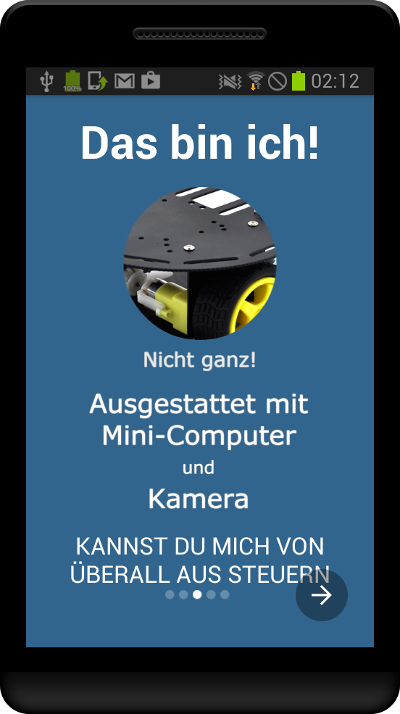
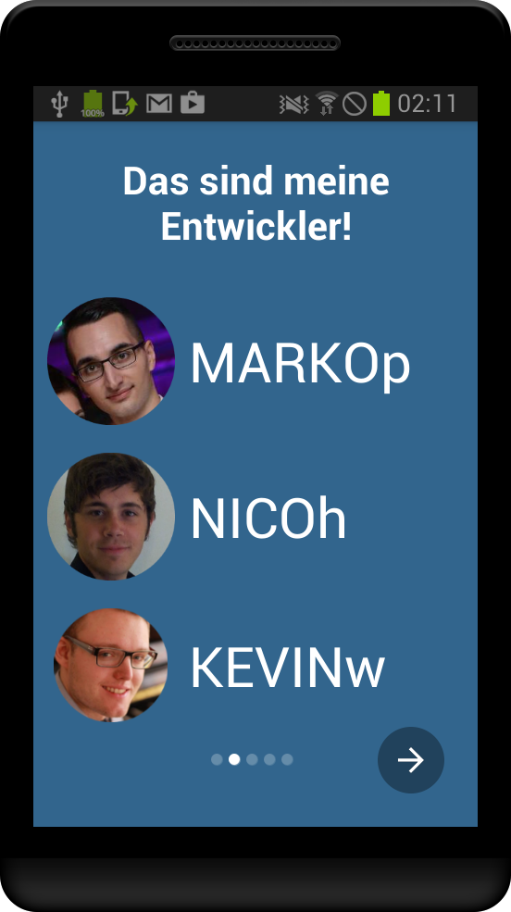
FHVrobot

Slide 2
Gliederung
Allgemeine Aspekte
Spielidee
Technischen Aspekte
Architektur
Teilprojekte
Protokoll
Analysen
Demo

Slide 3
Allgemeine Aspekte
Prozessmodell: Scrum (Agiles Vorgehen)
Versionsverwaltung: Git
Repository: GitHub (https://github.com/Blackjack92/fhvRobot)
Tickets: ~180
Commits: ~420

Slide 4
Spielidee
Keine fixe Spielidee
Abstrakter Ansatz gewählt
App zur Steuerung des Roboters
App mit Kamerabild
Unterstützung mehrerer Roboter
Unterstützung mehrerer Apps
→ wiederverwendbar für mehrere verschiedene Spiele

Slide 5
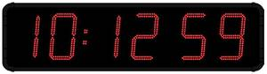
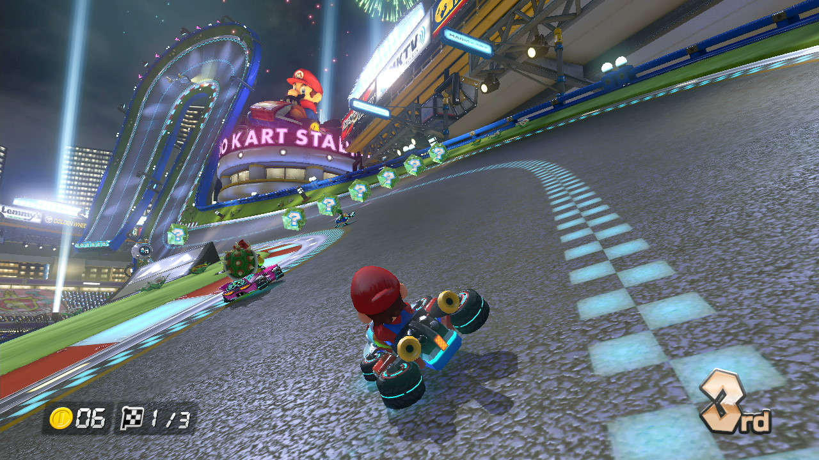
Spielidee
Parkour mit Zeitmessung
Neue Punkte
Game Server
Zeitmessung
HighScores
Playerverwaltung
Benutzerfreundlichkeit (Eigene Controls)
Erweiterung bestehender Komponenten

Slide 6
Technische Aspekte
Unterschiedliche Projekte
Robo
Server
App
Game Server
Heterogene Systeme
Unterschiedliche Programmiersprachen C++, C#, Java
Unterschiedliche Plattformen (Windows, Linux, Android)
Wiederverwendbarkeit
Network-Projekt, verwendet zwischen Server und App
Bibliothek für I2C, Lidar, C++-Wrapper der DMCC-Lib
Intuitiver Aufbau, Leichte Erweiterbarkeit, Einfache Wartung

Slide 7
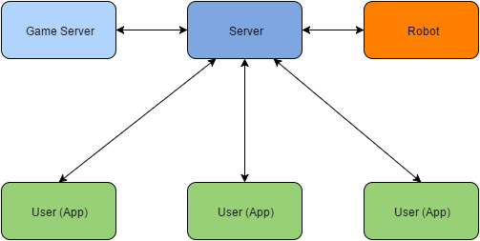
Systemarchitektur
Öffentlicher Server (von überall erreichbar)
App als freier Download
Zwischen Server, Apps und Robot persistente Verbindung
Zwischen Server und Game Server nicht persistent Verbindung (Anfragen gehen vom Game Server aus)

Slide 8
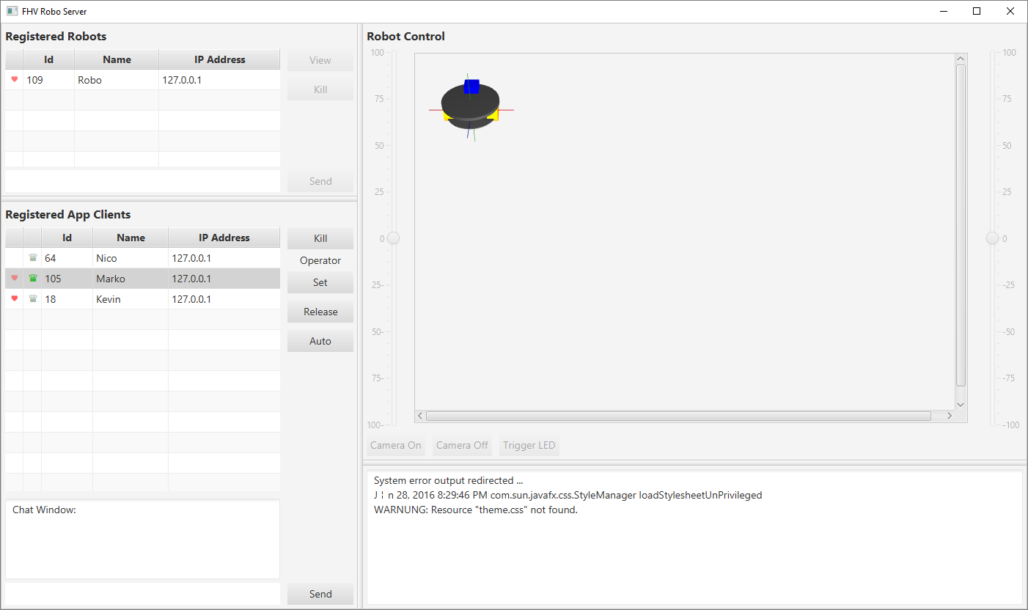
Server
Programmiersprache: Java
Grafisches Oberfläche: JavaFX
Zentrale Punkte
Mehrere Roboter und Apps verwalten
Heartbeats
Steuerung des Roboters
Sensordaten des Roboters
Kamerabild des Roboters
Unabhängig von anderen Komponenten
Volle Kontrolle entscheidet, welche Nachrichten bzw. Befehle weitergeleitet werden

Slide 9
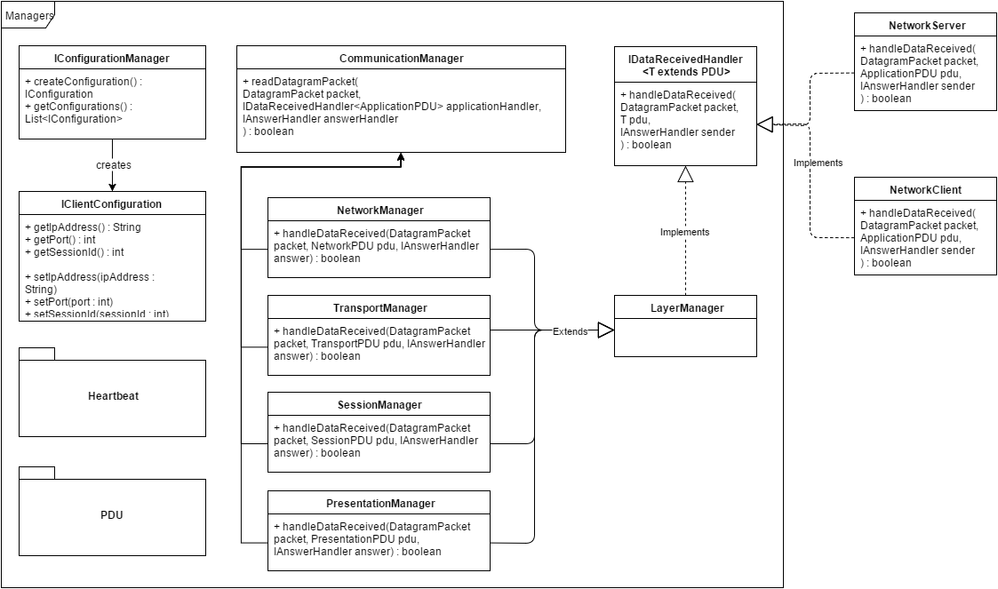
Network
Programmiersprache: Java
Behandelt alle Schichten unter der Applikationsschicht
Musste mit Java 7 gebuilded werden → Android

Slide 10
Network Codebeispiel
public void readDatagramPacket(DatagramPacket packet, IDataReceivedHandler<ApplicationPDU> applicationHandler, IAnswerHandler answerHandler) {
byte[] data = Arrays.copyOfRange(packet.getData(), 0, packet.getLength());
// Network stack NetworkPDU network = PDUFactory.createNetworkPDU(data); if (network == null || networkManager.handleDataReceived(packet,network,answerHandler)) { return; } TransportPDU transport = PDUFactory.createTransportPDU(network.getInnerData()); if(transport==null||transportManager.handleDataReceived(packet,transport,answerHandler)) { return; } …
ApplicationPDU application = PDUFactory.createApplicationPDU(presentation.getInnerData()); if (application == null) { return; }
applicationHandler.handleDataReceived(packet, application, answerHandler); }

Slide 11
Verwendung Network Codebeispiel
public boolean handleDataReceived(DatagramPacket packet, ApplicationPDU pdu, IAnswerHandler sender) { Client client = (Client) manager.getCurrentConfiguration(); byte[] payload = pdu.getPayload(); int command = pdu.getCommand(); int flags = pdu.getFlags(); if (command == Commands.CHANGE_NAME) { String name = new String(payload); client.setName(name);
DatagramPacket datagram = DatagramFactory.createDatagramPacket(client, Flags.ANSWER_FLAG, Commands.CHANGE_NAME, name.getBytes()); sender.answer(datagram); } ...
return true; }

Slide 12
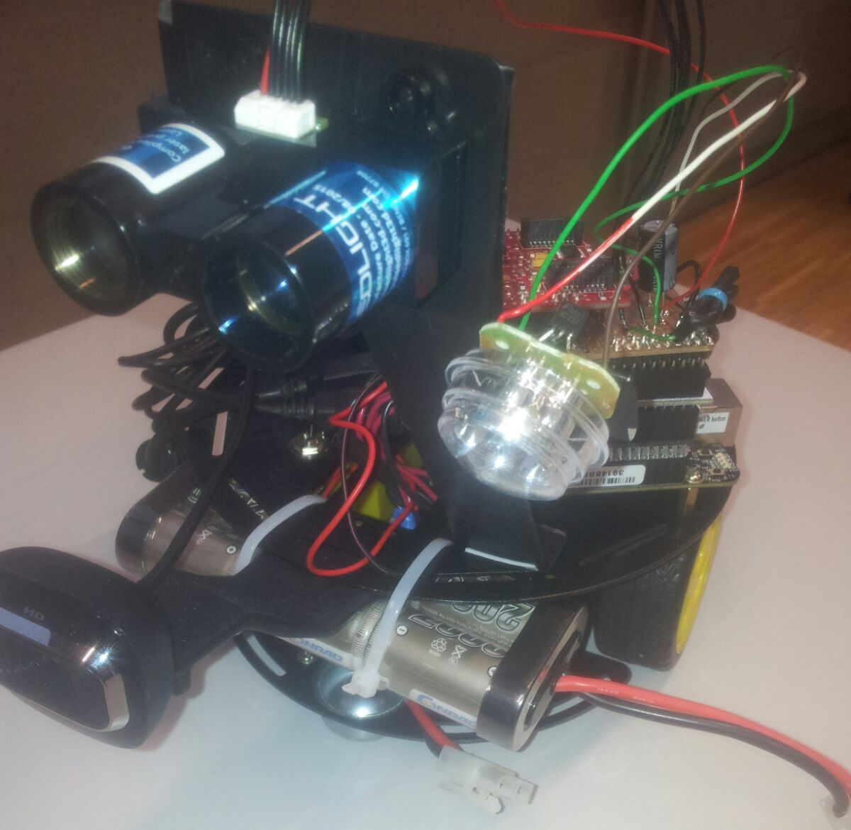
Roboter
Programmiersprache C++
Modularisierung
Kamera-Modul
Lidar-Modul
Orientation-Modul
LED-Modul
Zentrale Punkte
Sensordaten senden mit 30Hz
Konfigurationsfile
Automatische reconnects
Media-Streaming
2-Radantrieb
Licht

Slide 13
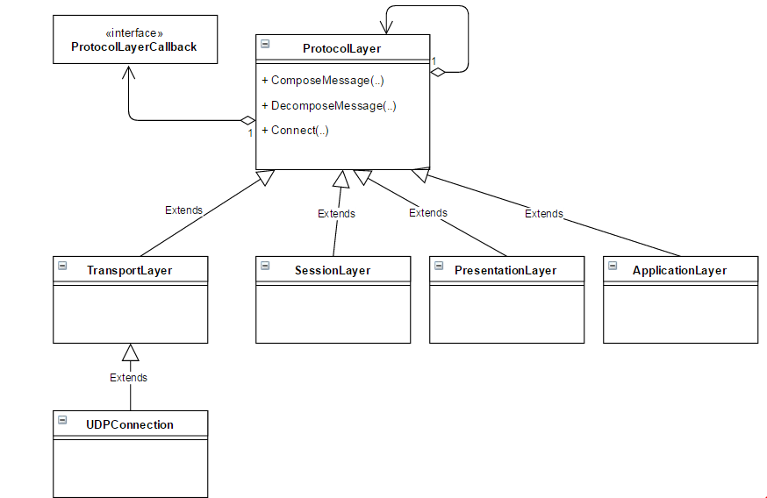
Implementierung Protokollstack

Slide 14
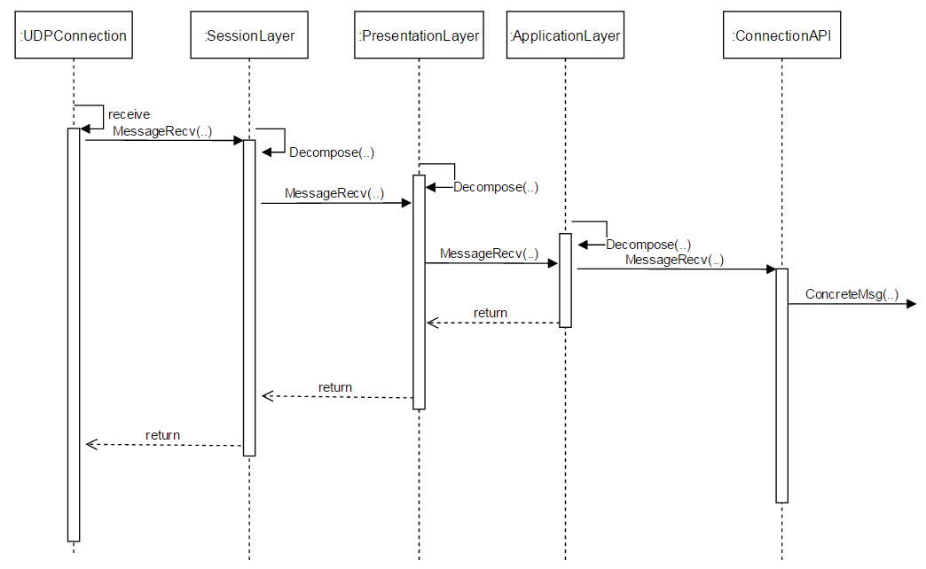
Protokollstack Sequenzdiagramm

Slide 15
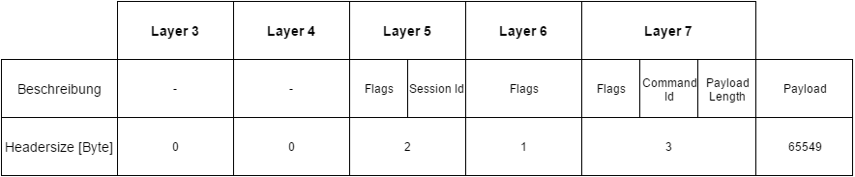
Protokollstack
65528

Slide 16
Protokollspezifikation
1 Byte
Bit 0: Request Bit
Bit 1: Version Bit 0 Bit 2: Version Bit 1
1 Byte Gültig von (1,255]
Flags
Session ID
…
Session Layer

Slide 17
Protokollspezifikation
1 Byte
Bit 0: Version Bit 0 Bit 1: Version Bit 1
Flags
…
Presentation Layer
Flags
Session ID
…
Session Layer

Slide 18
Protokollspezifikation
1 Byte
Bit 0: Request Bit
Bit 1: Version Bit 0
Bit 2: Version Bit 1
Bit 3: Extended
1 Byte
1 Byte
Payload bis zu 65kB mit extended Bit
Flags
Length
Command ID
Payload
Application Layer
Flags
…
Presentation Layer
Flags
Session ID
…
Session Layer

Slide 19
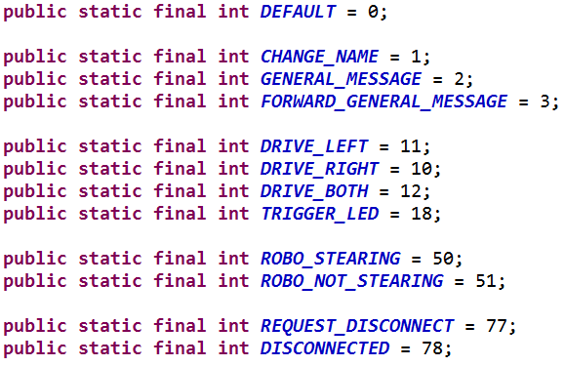
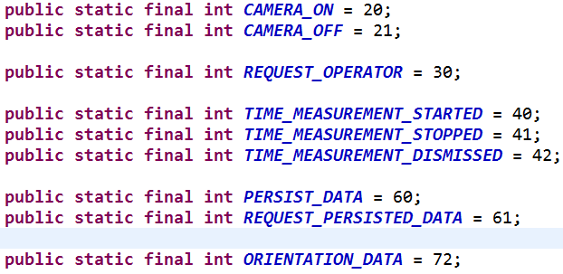
Implementierte Kommandos

Slide 20
Media-Streaming
Eigenimplementierung eins UDP-Streams
MJPEG-Komprimierung
Frame-Grösse bei 160x120 (19200 Pixel) bei 16Bit = 38400 Byte
Komprimierung auf ca. 4000 bis 8000 Byte
Übertragung von 25 Frames pro Sekunde
Kompatibel mit herkömmlichen Streaming-Clients (VLC, …)
Media-Streaming in eigenen Prozess ausgelagert (damit absturzsicher)

Slide 21
App
Wiederverwendung Netzwerkprojekt
Steuerung des Roboters und der Lampe
Zuschauermodus oder Operatormodus
Automatischer Reconnect
Speicherung des Namens bei der Anmeldung
Chatten mit Server möglich

Slide 22
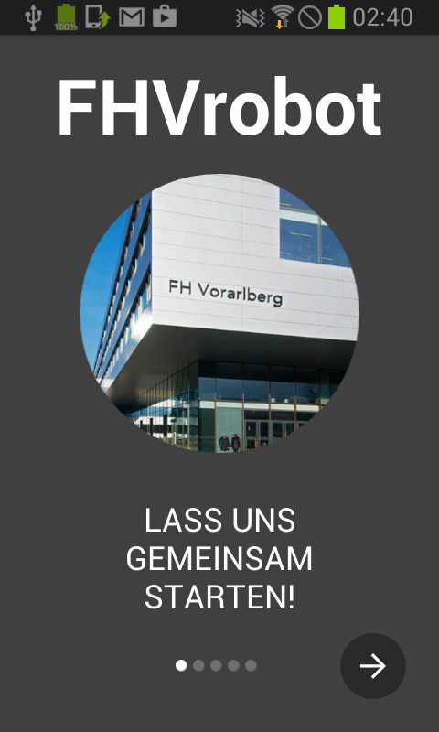
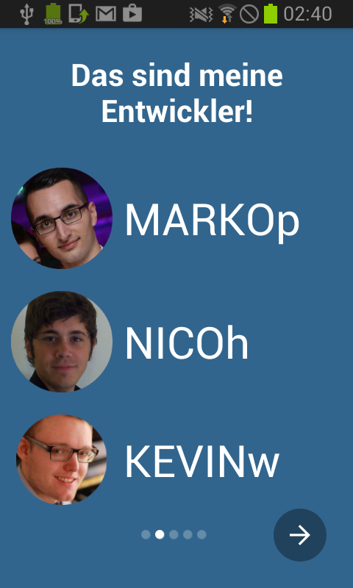
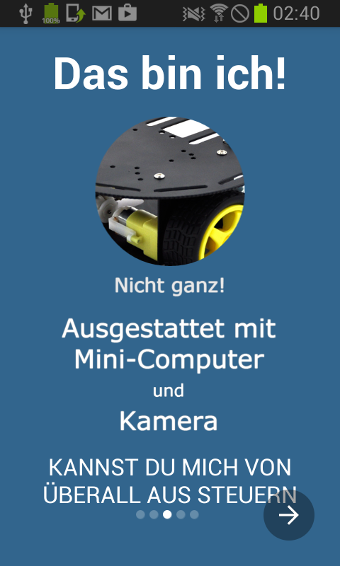
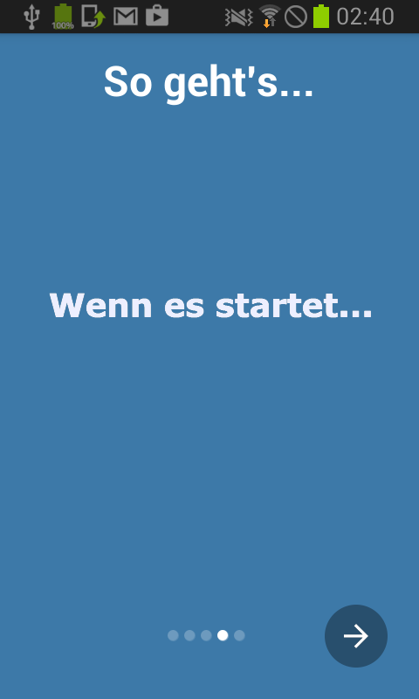
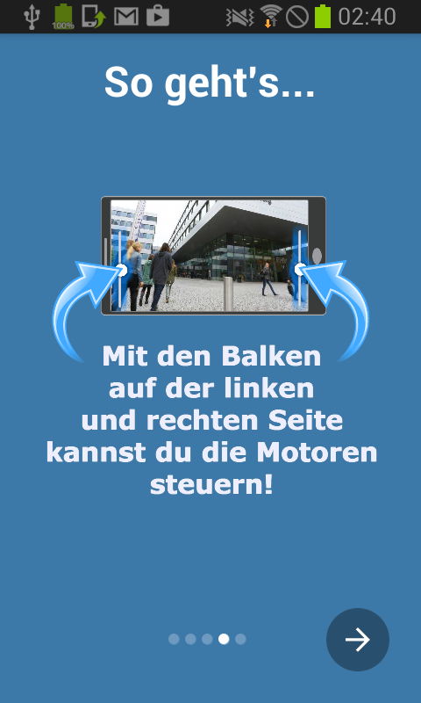
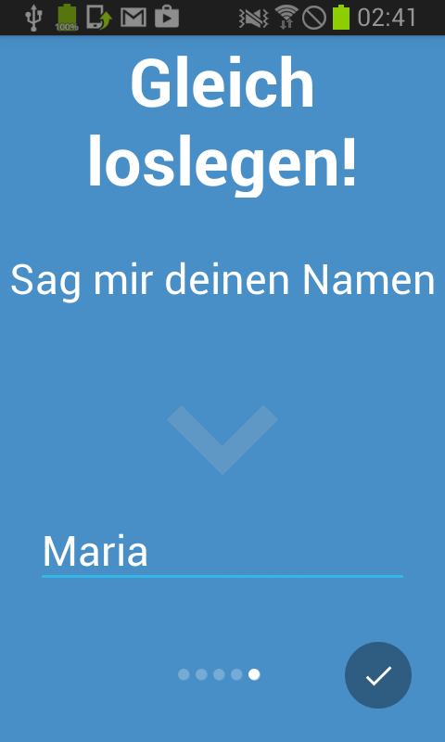
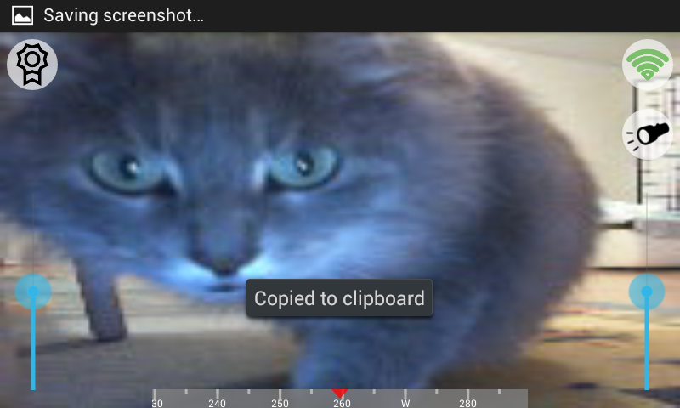
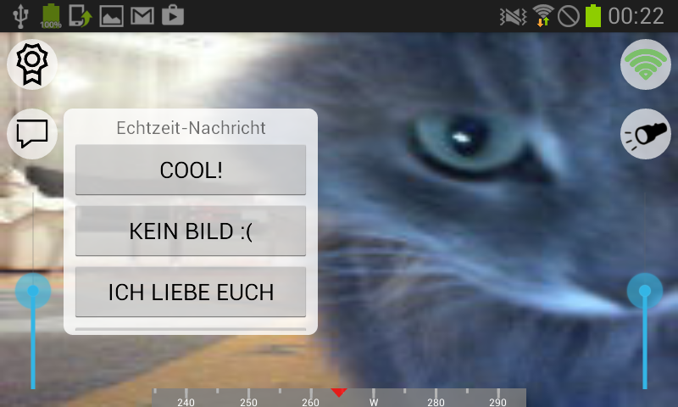
App

Slide 23
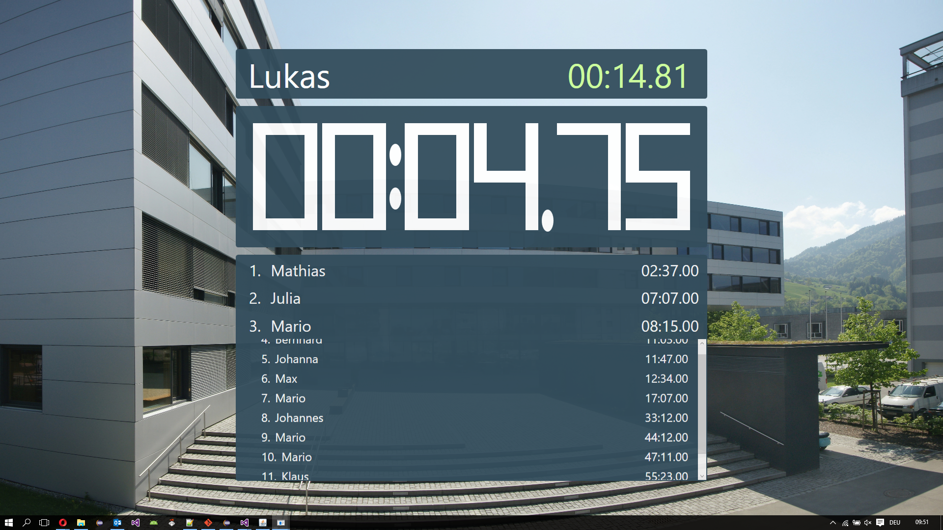
Game Server
Programmiersprache: C#
Implementiert das Protokoll
Kapselt Spiellogik
Enthält das Zeiterfassungssystem für das Spiel
Triggerung durch Kamera

Slide 24
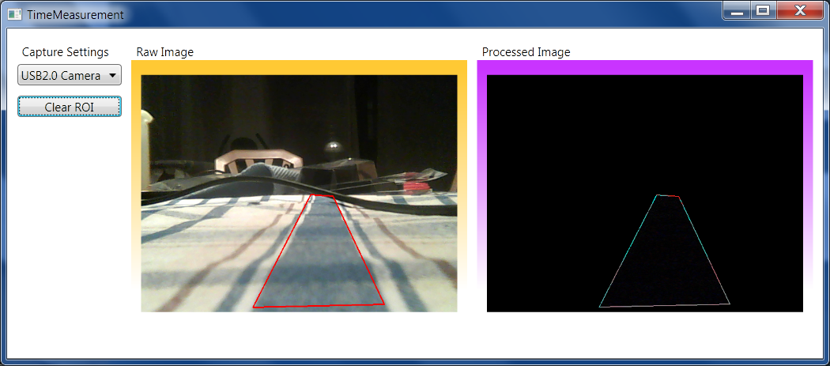
Zeitmesssystem
Eigenimplementierung eines Kamera-gesteuerten Zeitmesssystems
Selbst-adaptiv und insensibel auf Umgebungsrauschen
Definition des Region of Interest (ROI)
Trigger löst aus bei Überschreitung eines Thresholdwerts des Diff-Frames
Diff-Frames werden gefiltert (Low-Pass)

Slide 25
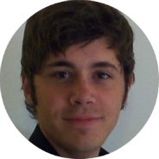

Sicherheitsaspekte
Aus Sicht eines Angreifenden
DDos-Attacke (Session-IDs sind begrenzt auf 255)
Session-Hijacking mit IP-Spoofing
Gegenmassnahmen
Session-ID mit 4 Byte Länge
Verschlüsselung von Paketen (Presentation Layer)
→ Paketgrösse war für uns ein entscheidender Faktor für Protokoll

Slide 26
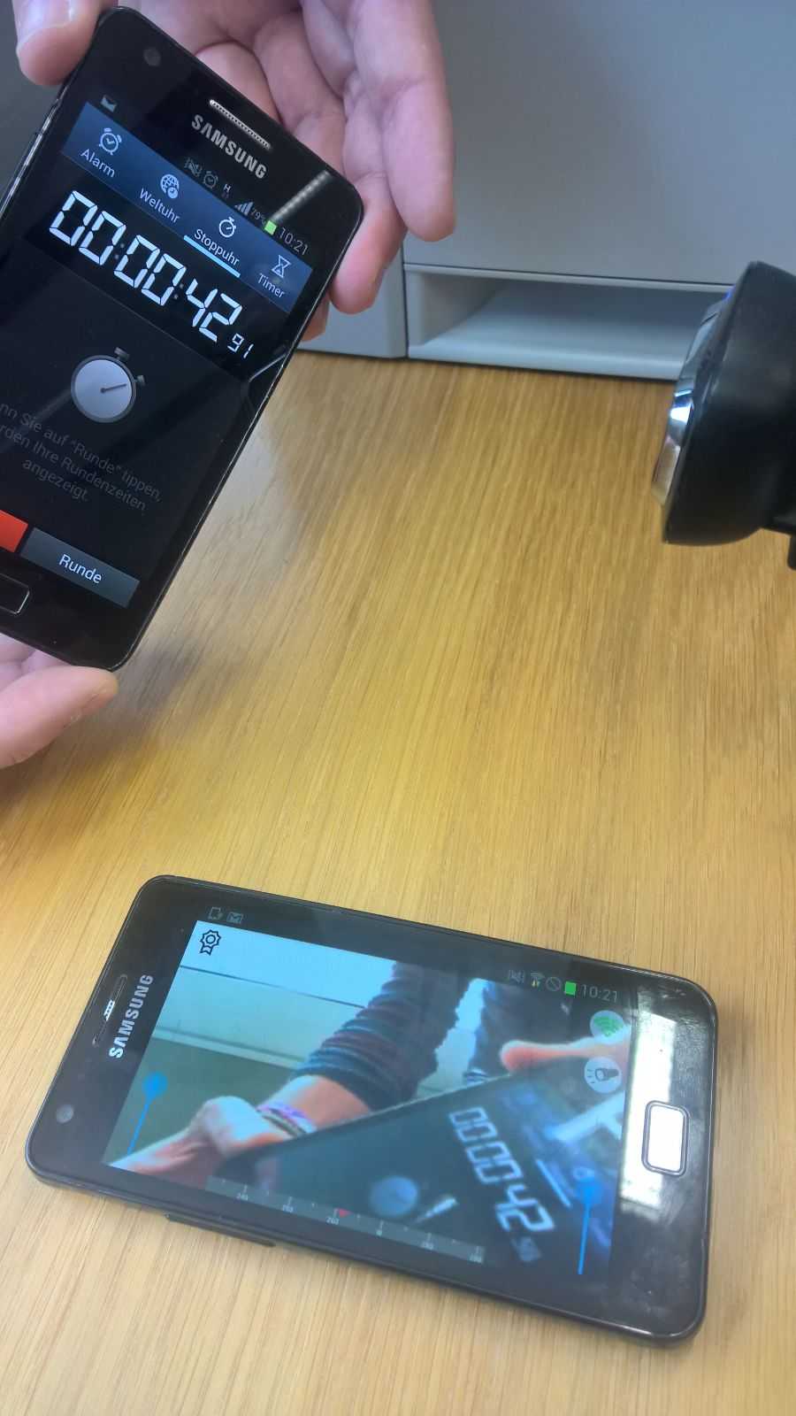
Analyse Kommunikation
Messung der Latenzzeiten in lokalem Netzwerk (WLAN) mit jeweils 1000 Paketen
1. Kontrollkommunikation
Kommunikation zwischen Roboter und Server 7ms (StdDev 4ms)
Kommunikation zwischen App und Server 6ms (StdDev 5ms)
Kommunikation zwischen App und Roboter 15ms (StdDev 4ms)
2. Media-Streaming (professionell gemessen mit Handy-Cam)

Slide 27
Ausblick & Offene Punkte
Ausweitung der Testfälle auf externen Server und Kommunikation über Internet (Qualität)
Verschlüsselung (Sicherheitsaspekt)
Kommandofilterung verbessern (Sicherheitsaspekt)
Sensordatenfilterung verbessern (Kompass)
Feldtest mit unterschiedlichen Anwendenden
→ Weiterhin Absturzfrei bleiben!

Slide 28
Fragen?

